Slide 2
cycle de l'eau
INTRODUCTTION:
Dans la nature, l’eau peut exister sous différentes formes : on parle de différents états
ou de différentes phases. Ces états sont l’état solide, l’état liquide et l’état vapeur
(appelé aussi état gazeux). L'eau est transférée d'un état à un autre dans le cycle de l'eau et se déplacer entre les réservoirs principaux suivants : Océans - Glace et neige - Eaux souterraines - Atmosphère – Biosphère
-Quelle est la relation de ces réservoirs avec le cycle de l'eau ?
-Quels sont les facteurs contrôlant le cycle de l'eau?,

Slide 3
I- différentes formes d’eau dan la nature
*Les changements d’état de l’eau
Selon les valeurs des variables thermodynamiques que sont la pression et la température, l’eau se trouve sous l’état solide, liquide ou vapeur. En
faisant varier ces variables, il donc est possible de passer d’un état à un autre : on parle
de changement d’état ou encore de changement de phase.
Les différents changements d’état sont :
• la fusion : c’est le passage de l’état solide vers l’état liquide. Le changement inverse est la solidification ,
• la vaporisation : c’est le passage de l’état liquide vers l’état vapeur (ou gazeux). Le
changement inverse est la liquéfaction (on parle parfois de condensation à l’état liquide) ;
• la sublimation : c’est le passage de l’état solide vers l’état vapeur. Le changement
inverse est la condensation.
Les différents noms de ces changements de phase sont rappelés sur la figure ci-dessous

Slide 4
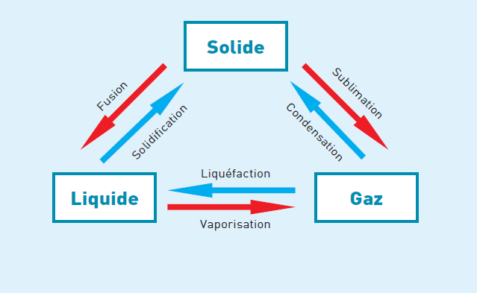

Slide 5
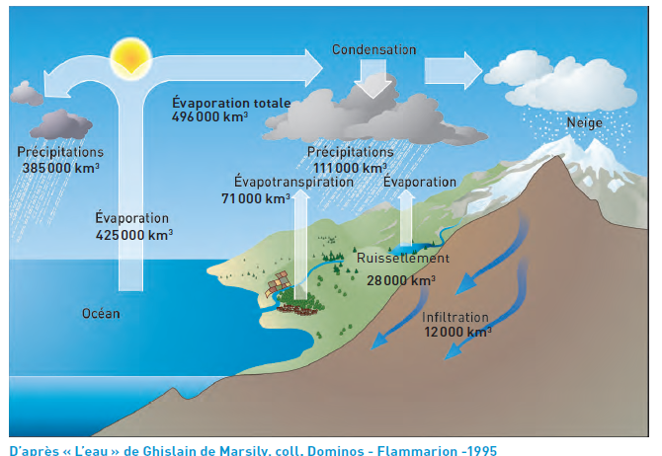
II-Étapes du cycle de l'eau

Slide 6
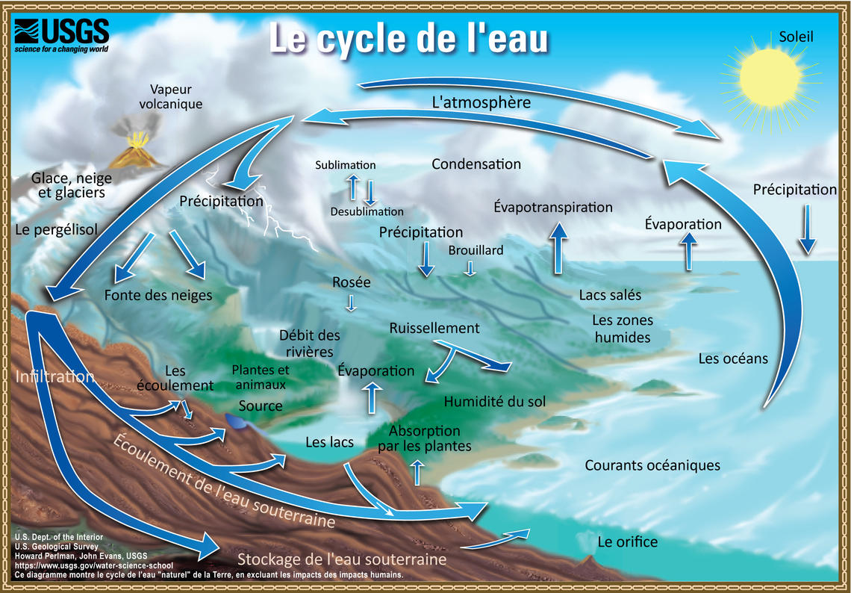

Slide 7
phase atmosphérique
L'eau s'accumule dans l'atmosphère en raison des phénomènes d'évaporation et de transpiration qui se produisent au niveau du sol, ce qui conduit au refroidissement de la vapeur d'eau. Et la condensant, formant des nuages qui se transforment en eau liquide (pluie) ou en cristaux de neige. Il tombe sous l'influence de la gravité, pour revenir du nouveau au terre.

Slide 8
la phase terrestre
, l'eau passe de son état gazeux à son état liquide et solide, et à la partie qui atteint la surface, Le sol à courir des hauteurs vers les endroits inférieurs, où une partie de celui-ci est filtré vers les couches rocheuses, et devient des réserves souterraines peut réapparaître en surface.
La neige et la glace restent longtemps, avant de fondre à nouveau, pour commencer un nouveau voyage d'eau liquide dans l'océan ,ou Souterrain ou végétation ou à l'usage des animaux.

Slide 9
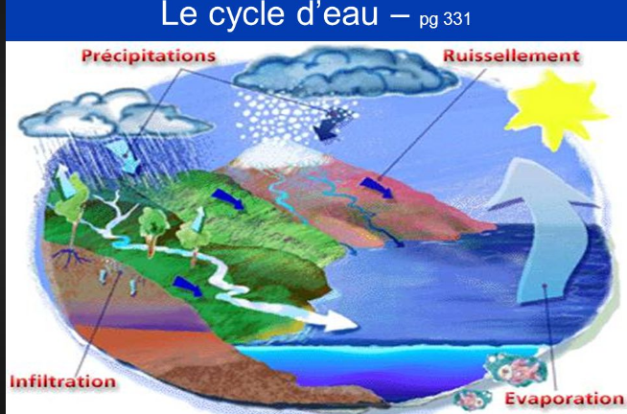

Slide 10
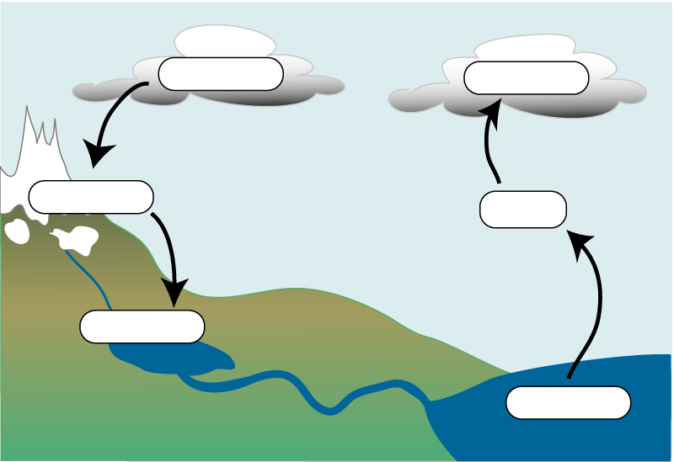

Slide 11
